Slide 1


일상을 스마트하게 만들고 싶은
개발자 구민구입니다
PORTFOLIO 2021
corleone@kakao.com
Minku-Koo

Slide 2
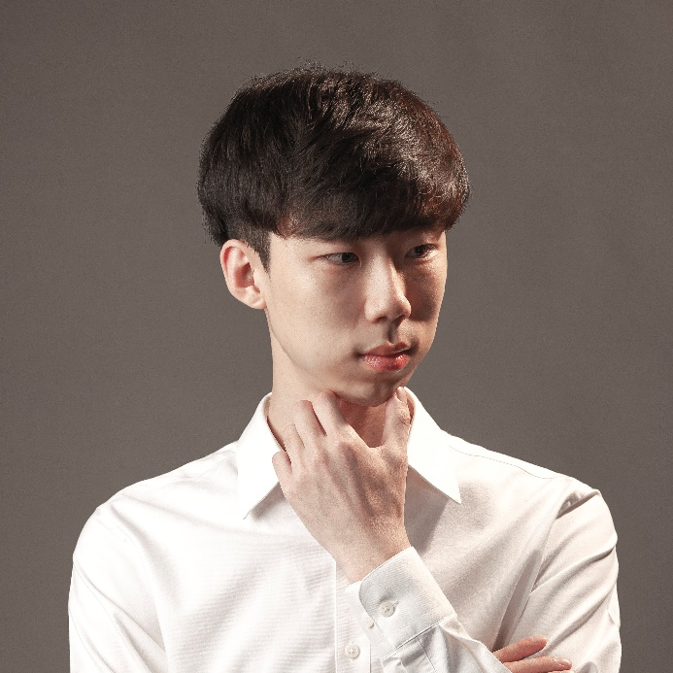


Personal Information
구 민 구 / Minku Koo
SW Development Values
97.12.04
사회에 기여할 수 있는 SW를 개발하자
Zero to One : 기존에 없는 아이디어를 생각하자
주관은 뚜렷하게, 사고는 유연하게
SW는 여러 사람과 함께 개발하는 것
corleone@kakao.com
Minku-Koo
tech-diary.tistory.com
min9_koo
Activities
Graduation
학부 연구생 연구 활동 (연구실장, 16.04 ~ )
학술대회 논문 투고 (21.04.)
창업 동아리 “SHARP” (회장, 2020.03. ~ )
사진예술연구회 (16.03 ~ )
소설 책 출판 (20.03.)
🎓 청주대학교 인공지능SW 전공 재학 (4.29 / 4.5)
16.03. ~ 22.02.
Awards
제 9회 창업경진대회 우수상
실감콘텐츠 XR 스토리텔링 경진대회 최우수상
2021 우수 창업 아이템 경진대회 선정
제 2회 토론대회 장려상

Slide 3
















Development Experiences
Skill Set
Paper
Programming Languages
Analysis of Perception Changes in Religion after COVID-19 using Deep Learning
Projects
PDF Table Auto Extraction System
Pipo Painting Canvas Auto Creation System
Comment Sentiments Analysis (for Paper)
HTML Table to Excel Library
Image Classifier
Design Trading Platform
Finding Instagram Influencer Library
etc
Back End
Machine Learning
Database
Front End
Others

Slide 4
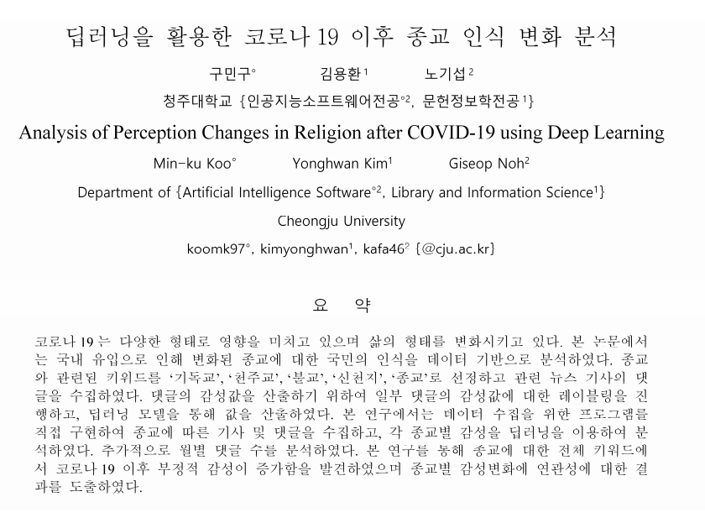
Paper
제 31회 정보통신 합동학술대회 (JCCI)
딥러닝을 활용한 코로나 19 이후 종교 인식 변화 분석
(Analysis of Perception Changes in Religion after COVID-19 using Deep Learning)
Fileds
Big Data, Machine Learning, Deep Learning, Data Minig
Skills
Python, Tensorflow, keras, KoNLPy, Selenium, BeautifulSoup4, MariaDB
Summary
코로나19 이후, 종교 집단에서 집단 감염이 발생함에 따라 국민 정서가 부정적으로 변화함
온라인 공간에서 대중들의 반응을 수집하여 이를 분석하여 사실을 입증함
“종교”, “기독교”, “천주교”, “불교”, “신천지” 키워드로 검색
총 75만 개의 뉴스 댓글을 수집
KoNLPy Okt를 이용하여 Text Preprocessing
TextVectorizaion과 Embedding 내장 함수를 이용하여 Text Data to Vector
Tensorflow와 keras를 이용하여 Deep Learning 모델 설계
Human Inspection 방식으로 댓글 감성 값을 레이블링하여 훈련 데이터 생성
모든 댓글에 Deep Learning 모델 적용하여 감성 값 예측
T-Test 수행 결과, 모든 키워드에서 유의미한 변화가 존재함을 확인 (부정적 변화)

Slide 5
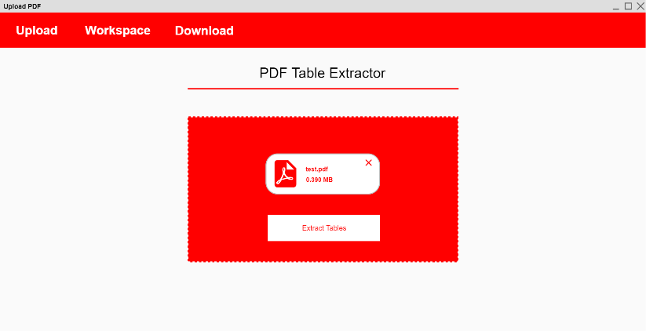
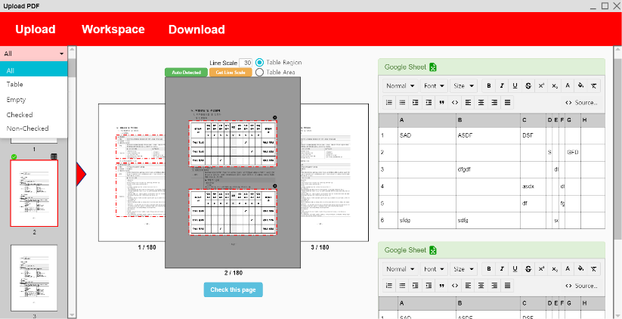
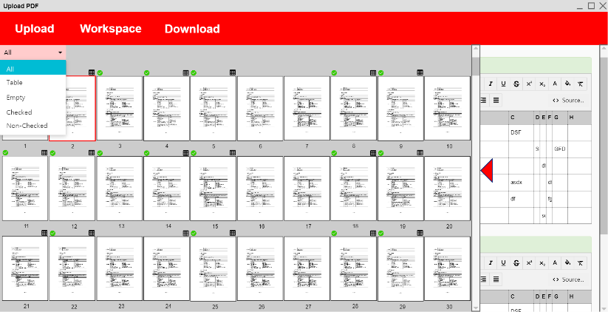
Project
PDF 테이블 자동 추출 시스템
(PDF Table Auto Extraction System)
Contents
PDF 문서에서 테이블을 자동으로 감지하고, 데이터를 추출 및 가공할 수 있는 Web Application
기존 camelot library 활용 및 재가공
Image Processing을 통해 Table Detection 성능 개선
테이블 데이터를 Excel Sheet에서 가공할 수 있는 기능 제공
UX를 반영한 UI 설계를 통해 사용자의 작업 편의성 향상
Informations
개발 기간 : 2020.10. ~ 2021.04.
팀 프로젝트 (개발 인원 3명)
사용 기술 : Camelot, OpenCV, Numpy, Flask, JavaScript
https://github.com/TableExtractorPdf/PDF_table_extract

Slide 6


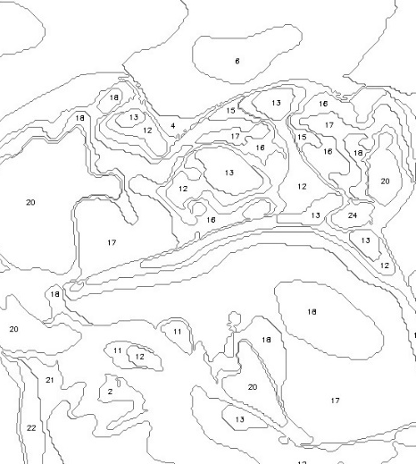
Project
이지 피포 : 피포 페인팅 캔버스 자동 제작 시스템
(Easy Pipo : Pipo Painting canvas Auto Creation System)
Contents
이미지를 자동으로 피포 페인팅 캔버스로 변환해주는 시스템
Image Processing을 위한 3개의 모듈 제작
1) Painting : 이미지를 그림처럼 변환해주는 기능
2) Draw Line : 이미지의 색상 경계선을 기준으로 선을 그려주는 기능
3) Numbering : 선 내부에 색상을 추출하여 Color Index Number를 기입해주는 기능
전체 작업 소요 시간 약 3분 미만
사용자의 작업 편의성을 위해 Flask Framework 기반의 Web Application으로 제작
Informations
개발 기간 : 2021.03. ~ 2021.06.
팀 프로젝트 (개발 인원 2명)
사용 기술 : OpenCV, Numpy, Flask
Performance
2021 우수 창업 아이템으로 선정
기존 피포 페인팅 캔버스 제작 시간을 Days 단위에서 Minutes 단위로 줄임
https://github.com/AutoPipo/EasyPipo

Slide 7
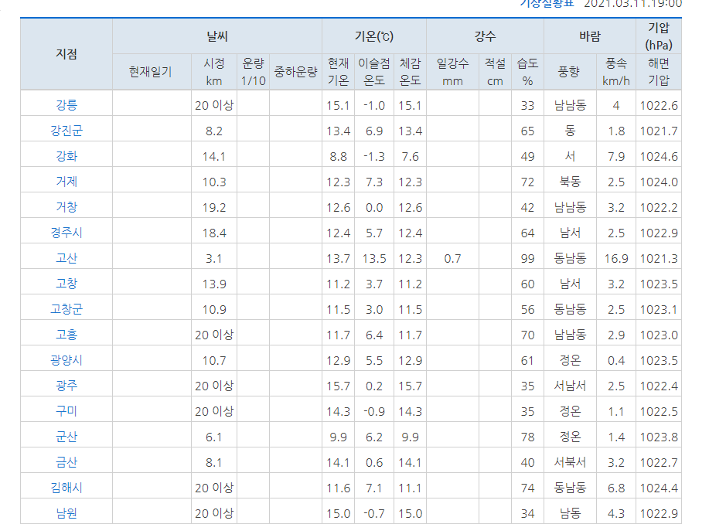
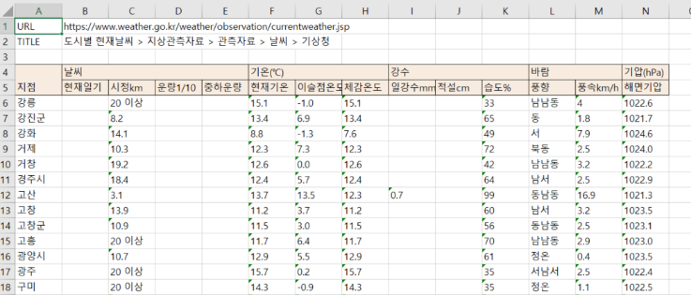
Project
HTML 테이블 추출 후, Excel로 변환하는 라이브러리
(HTML Table to Excel Library)
Contents
HTML table을 추출하여, 시각적으로 보이는 그대로 Excel 문서로 반환해주는 라이브러리
Web Crawling을 이용하여, Web 상의 HTML 문서에서 table 태그 추출
<th>, <td>, <tr> 등 table 내부 태그의 구조를 확인
Merged Cell을 반영하기 위해 rowspan, colspan attribute를 계산
DFS 알고리즘을 이용하여, 다중 중첩된 테이블도 변환 가능
가로로 붙어져서 하나의 테이블로 보이는 경우도 변환하는 기능 추가
Informations
개발 기간 : 2020.08. ~ 2020.10.
개인 프로젝트
사용 기술 : Selenium, BearutifulSoup4, openpyxl
https://github.com/Minku-Koo/HTML_Table_Excel

Slide 8
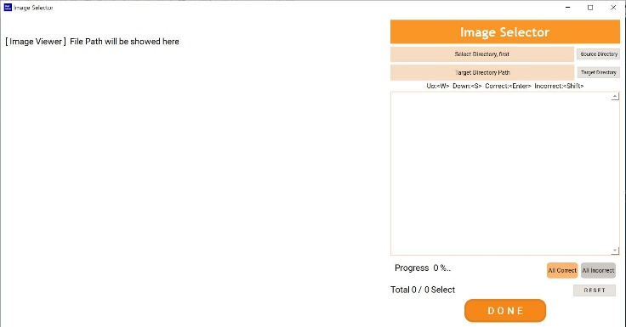
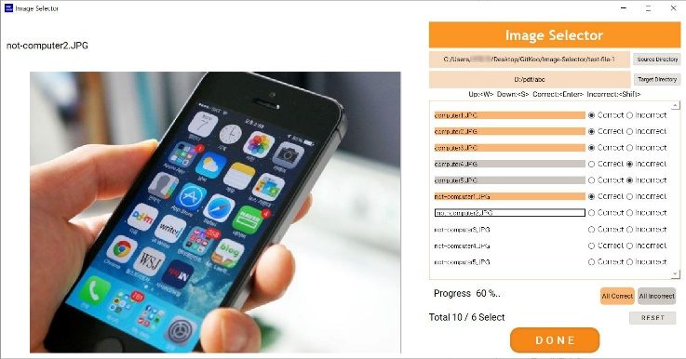
Project
이미지 분류 GUI 프로그램
(Image Classifier)
Contents
딥러닝 학습을 위한 대용량 이미지 데이터 분류 프로그램
이미지를 시각적으로 확인하면서 분류할 수 있음
PyQt5를 이용하여, Stand Alone으로 작동 가능하도록 설계
Source Directory와 Target Directory를 분리하여, 작업 편의성 향상
키보드와 마우스 모두 이용하여 제어 가능
exe 확장자로 제작하여 배포에 용이하도록 함
Informations
개발 기간 : 2020.12. ~ 2021.02.
개인 프로젝트
사용 기술 : PyQt5
https://github.com/Minku-Koo/Image-Selector

Slide 9
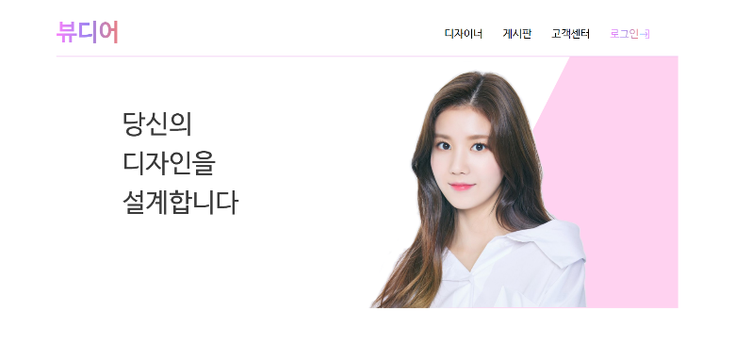
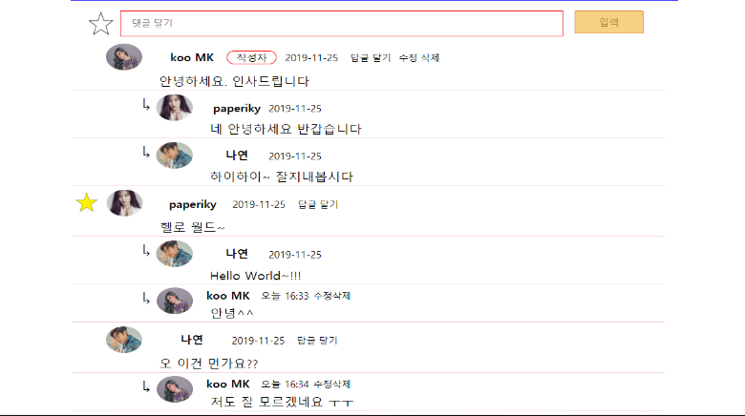
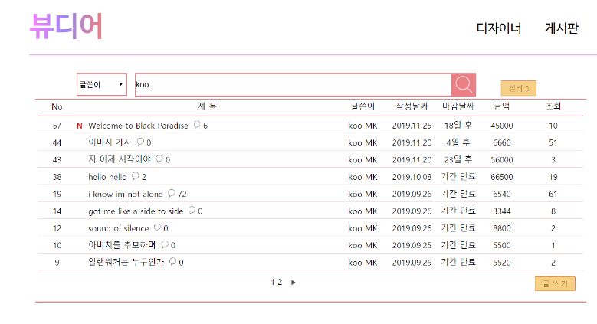
Project
뷰디어 : 대학생을 위한 디자인 거래 플랫폼
(Bewdeer : Design Trading Platform)
Contents
대학생을 위한 디자인 제품 거래 플랫폼
예술 대학 재학생들의 재능을 인정하고, 수익 창출 수단으로서 활용
일반 대학생들이 주 고객이며, 디자인 요소가 필요한 각종 분야에서 수요 발생
회원 가입, 로그인, 비밀번호 찾기 등 회원 관리 시스템
게시판 및 댓글, 답글 기능을 통해 디자인 거래 기능 활성화
다양한 조건으로 검색 가능한 필터 기능을 통해 게시글 검색 편의성 향상
쪽지 기능을 통해 사용자 간 커뮤니케이션 기능 제공
Informations
개발 기간 : 2019.09. ~ 2019.12.
개인 프로젝트
사용 기술 : Flask, MySQL, JavaScript, JQuery, HTML5, CSS3
Performance
제 9회 창업경진대회 우수상
https://github.com/Minku-Koo/bewdeer

Slide 10
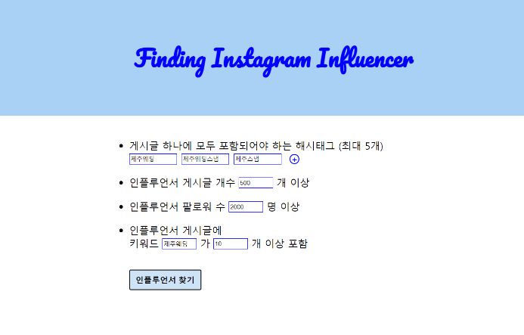
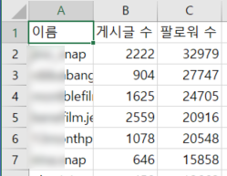
Project
조건에 맞는 인스타그램 인플루언서 검색 라이브러리
(Finding Instagram Influencer Library)
Contents
제품 마케팅을 위한 인스타그램 인플루언서를 찾아주는 Library
사용자가 원하는 조건을 만족하는 인플루언서를 Web Crawling을 통해 검색
조건 : 게시글에 포함되는 해시태그, 게시글 수, 팔로워 수, 키워드 포함 개수
Web Crawler를 모듈 형태로 제작하여 다른 프로그램에서 사용될 수 있도록 제작
Flask Framework 기반의 Web Application으로 제작
Web에서 쉽게 조건을 설정하고 검색할 수 있도록 하여 편의성 향상
결과는 csv 파일로 다운로드되어, 사용자가 데이터를 보관할 수 있도록 제작
Informations
개발 기간 : 2020.03. ~ 2020.05.
개인 프로젝트
사용 기술 : Selenium, BeautifulSoup4, Flask
https://github.com/Minku-Koo/finding-Instagram-Influencer

Slide 11
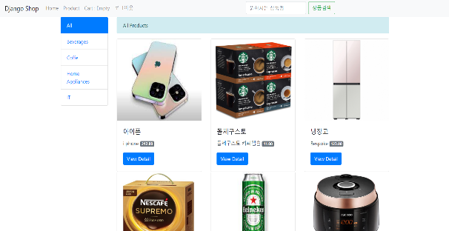
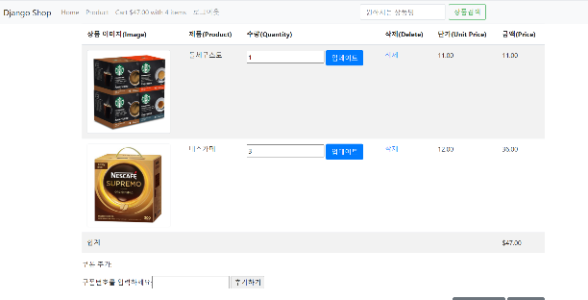
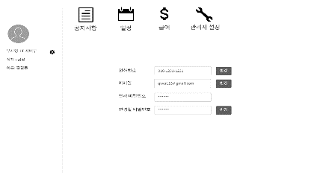
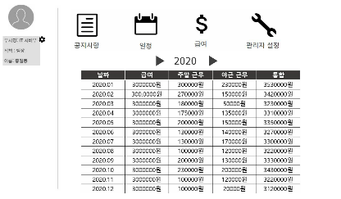
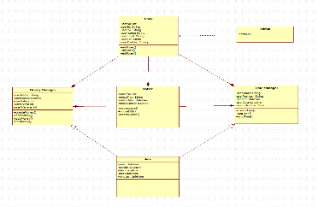
Project
기업 직원 관리 시스템
(Company Manager System)
간단한 쇼핑몰
(Simple Shopping mall)
Contents
Contents
기업에서 직원들의 출퇴근 시간 및 급여를 관리할 수 있는 Web Application
관리자 계정을 별도로 생성하여 관리 화면 별도 구현
직원들의 출퇴근 시간을 관리하고, 근무 시간에 맞는 추가 급여를 계산
직원 연봉 설정 및 년도별 급여 관리 확인 기능
공지사항을 통해 직원들에게 일정 및 확인 사항 전파 기능
Class, Usecase, Sequence Diagram 제작을 통해 시스템 설계
간단한 쇼핑몰 구축
관리자 계정을 통해 제품 등록 및 회원 관리
회원 가입 및 소셜 로그인 기능
IAMPORT를 이용한 결제 기능
AWS S3, DB, EC2를 이용하여 배포
Informations
Informations
개발 기간 : 2021.05. ~ 2021.06.
개인 프로젝트
사용 기술 : Django, AWS, MySQL, JavaScript, CSS3, HTML5
개발 기간 : 2020.03. ~ 2020.06.
팀 프로젝트 (개발 인원 1명)
사용 기술 : Django, MySQL, JavaScript, CSS3, HTML5
https://github.com/Minku-Koo/simple_shopping_mall
https://github.com/Minku-Koo/company-manager

Slide 12
Development Capabilities
연구실장, 창업 동아리 회장을 도맡으며 여러 사람과 함께 공동의 목표를 향해 나아간 경험
유럽과 남미 배낭 여행, 소설과 에세이 작성 및 출판 경험
리더쉽
인문학
의사소통
협동심
창업동아리를 이끌며, 전공이 다른 친구들과 함께 프로젝트를 진행한 경험
연구실 선후배들, 창업 동아리 팀원들과 함께 팀을 이루어 SW를 개발한 경험

Slide 13
Thank You !
PORTFOLIO 2021
corleone@kakao.com
Minku-Koo

